Slide 1




«Билет в будущее»: система профориентационной работы в современной школе

Slide 2




Цель и задачи проекта
Цель проекта: построение системной модели содействия профессионального самоопределения обучающихся 6-11 классов.
Задачи проекта:
- расширение, систематизация и обогащение инструментами и практиками региональных, муниципальных и школьных моделей профессиональной ориентации обучающихся;
- разработка программ профориентационного сопровождения для групп обучающихся по возрастам, включая программы для обучающихся с ОВЗ по разным нозологиям;
- формирование внутренней и внешней сторон готовности к профессиональному самоопределению;
- информирование обучающихся об устройстве современного рынка труда и системе профессионального образования в стране и регионе;
- подготовка индивидуальных рекомендаций для обучающихся по построению образовательно-профессиональной траектории в зависимости от уровня осознанности, интересов, способностей, доступных им возможностей.

Slide 3
Миссия проекта «Билет в будущее»
Миссия проекта «Билет в будущее» - сделать профориентацию доступной, интересной, увлекательной и конечно же результативной.
Каждый участник проекта может взять для себя максимум пользы и практичности в вопросах профессионального самоопределения.
Педагог-навигатор
Реализация комплексной профориентацонной работы
Сопровождение обучающихся в проекте
Обучение по программе повышения квалификации
Использование дополнительных возможностей для профессионального развития и коммуникации
Обучаю-
щийся
Родитель
Личный кабинет и участие в мероприятиях проекта
Современный профориентационный контент
Знакомство с миром профессий, выбор своего будущего
Многоуровневая диагностика с получением рекомендации по формированию образовательно-профессиональной траектории
Доступ для изучения современных профориентационных программ и материалов, которые помогут выстроить открытый диалог с ребенком и получение актуальной информации о мире современных профессий

Slide 4
Ключевые этапы и мероприятия проекта «билет в будущее»
1. Увлекаюсь -
Всероссийские профориентационные уроки
2. Понимаю себя –
профориентационная онлайн диагностика
5. Осознаю –
3. Узнаю профессии –
мероприятия профессионального выбора
мультимедийные выставки
4. Пробую –
6.Планирую –
углубленная сравнительная диагностика
итоговые уроки-рефлексия

Slide 5
Функционал Платформы включает два сегмента:
Открытый сегмент
(общедоступный)
Агрегация лучших профориентационных материалов и ресурсов
Закрытый сегмент
(школьный)
Накопление цифрового следа
участника проекта
Регистрация участников педагогов-навигаторов, региональных операторов, партнеров
Многоуровневая онлайн-диагностика
Расписание мероприятий и профпроб, выбор и запись
Конструктор профориентационных уроков
Результаты диагностик, профпроб и индивидуальные рекомендации участникам
«Примерочная профессий»
Профориентационный контент от партнеров
Игровые тесты, «битесты», викторины
Раздел для родителей

Slide 6

Все мероприятия проекта проходят на специализированной цифровой платформе проекта: https://bvbinfo.ru./
Платформа разработана и функционирует в соответствии с требованиями Федерального закона от Закрытый сегмент
27.07.2006 г. № 152-ФЗ «О персональных данных» и предусматривает:
Одновременную работу большого количества пользователей;
Развернутую облачную систему для хранения базы больших данных;
Защищенную систему для работы с персональными данными несовершеннолетних.

Slide 7
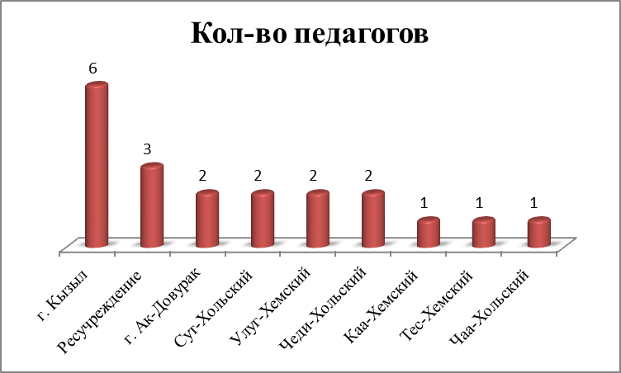
Участие Республики Тыва в проекте «Билет в будущее» в 2021 году
14 общеобразовательных организаций
21 педагога-навигатора (удостоверения о повышении квалификации)
1328 ученика
ПРОВЕДЕНЫ:
35 профориентационных уроков, которых посетили 1191 ученика
669 уч. профессиональных проб
1018 уч. диагностик
Направления образовательной
профориентационной программы
Здоровая среда
Креативная среда
Комфортная среда
Социальная среда
Безопасная среда
Деловая среда
Умная среда
Индустриальная среда
ПЛОЩАДКИ:
Тувинский строительный техникум
Тувинский политехнический техникум
Детский технопарк «Кванториум»

Slide 8
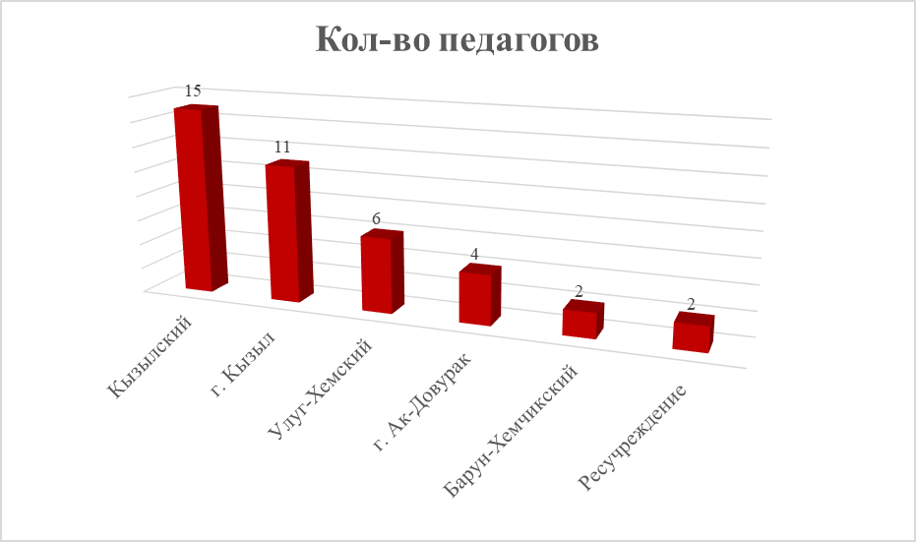
Участие Республики Тыва в проекте «Билет в будущее» в 2022 году
11 общеобразовательных организаций
40 педагога-навигатора (11 удостоверений, 19 благодарностей)
1578 ученика
ПРОВЕДЕНЫ:
65 профориентационных уроков, которых посетили 1465 ученика
660 уч. профессиональных проб
985 уч. диагностик
Направления образовательной
профориентационной программы
-Здоровая среда
- Креативная среда
-Комфортная среда
-Социальная среда
-Безопасная среда
-Деловая среда
-Умная среда
-Индустриальная среда
-Аграрная среда с 2022 года
ПЛОЩАДКИ:
Тувинский строительный техникум
Тувинский политехнический техникум
Тувинский сельскохозяйственный техникум
Кызылский медицинский колледж
Ак-Довуракский горный техникум

Slide 9
Участие Республики Тыва в проекте
«Билет в будущее»
Участники Проекта за 3 года
2022 г.
Школы – 11
Педагоги – 40
Ученики – 1578
Площадки - 5
2023 г.
Школы – 35
Педагоги – 72
Ученики – 1306
Площадки - 16
2021 г.
Школы – 14
Педагоги – 21
Ученики – 1328
Площадки - 3

Slide 10
Участие Республики Тыва в проекте
«Билет в будущее»
Целевые показатели на 2023 год
Не менее 22 общеобразовательных организаций (участвуют 35 ОО)
Не менее 95 педагога-навигатора (не менее 28 ранее зарегистрированных и не менее 67 новых зарегистрированных педагогов) должны пройти обучение в рамках повышения квалификации
Не менее 5722 ученика (не менее 1717 ранее зарегистрированных и не менее 4005 новых зарегистрированных учеников, по состоянию на 21.08.2023 – 1306 уч.)
Не менее 800 детей посетят минимум одну профессиональную пробу
9 направлений профессиональных проб
ПАРТНЕРЫ:
ООО ВОСТОК
ООО ВАВИОЛ
АО БТК-групп ОП Кызыл
ПЛОЩАДКИ:
ВСЕ ПРОФЕССИОНАЛЬНЫЕ ОБРАЗОВАТЕЛЬНЫЕ ОРГАНИЗАЦИИ РЕСПУБЛИКИ

Slide 11
Участие Республики Тыва в проекте
«Билет в будущее»
Целевые показатели на 2023 год
72 педагога-навигатора

Slide 12
Дорожная карта проекта на 2023 год
Формирование рабочей группы
До 17.04.2023
Формирование и загрузка списков педагогов-навигаторов
До 15.05.2023
Обучение педагогов-навигаторов по программе повышения квалификации
Апрель-ноябрь 2023
Заключение соглашений между
РО и ОО
До 01.09.2023
Регистрация учеников на платформе
До 10 сентября 2023
Согласование программ профессиональных проб
До 15.07.2023
Проведение профориентационных уроков (вводного и тематического)
С 01.09.2023 по 10.10.2023
Проведение первой части профориентационной онлайн диагностики учеников
С 05.09.2023 по 16.10.2023
Проведение Мероприятий профессионального выбора
С 16.09.2023 по 01.12.2023
Проведение второй части профориентационной онлайн диагностики учеников
До 10.12.2023
Проведение Рефлексивных профориентационных уроков
До 15.02.2024

Slide 13
Благодарю за внимание!

